Slide 1

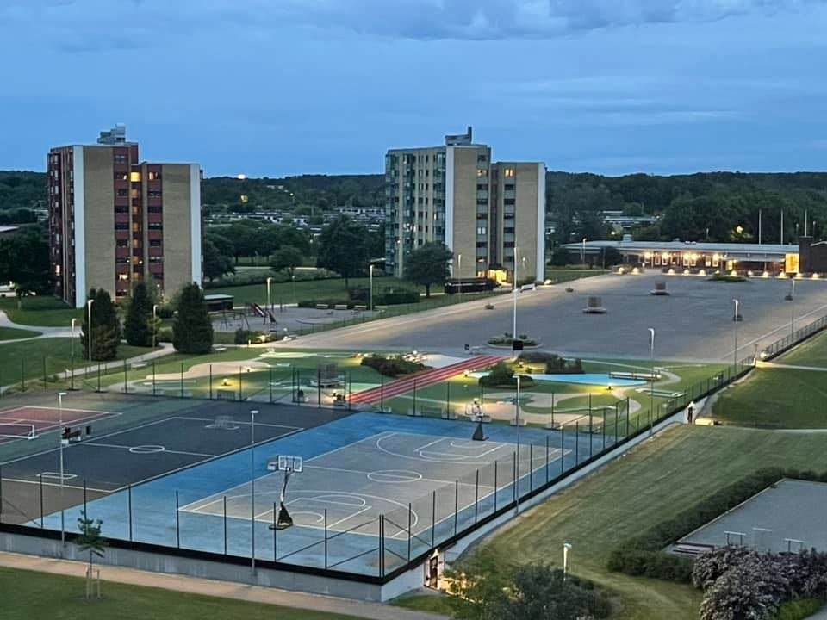

Garagerenovering

Slide 2
Problem
Problem som finns i garaget.
Hög luftfuktighet i garaget
Färg som flagnar från taket
Mögel
Isbildning vid kyla
Översvämningar vid mycket regn
Viss sprickbildning
Hög luftfuktighet Fukt Översvämning Orsak översvämning

Slide 3
Bakgrund för detta arbete.
Stommen i nuvarande styrelse tillträdde sommaren 2021 och kompletterades 2022.
Under 2022 började styrelsen för Rönnen fördjupa sig i problemen och samla ihop dokumentation samt mer direkt undersöka och dokumentera situationen i garaget.
Konsultation med sakkunniga genomfördes
Ocab
Recover
Mark
MBF (Byggförvaltning)
Resultatet av detta arbete blev att det fanns tillfälliga lösningar på vissa saker men det skulle endast åtgärda
de synliga problemen men ej åtgärda orsakerna till problemen

Slide 4
Tänkbara orsaker
Vad som orsakar problemen är svårt att säga men några saker som behövde kontrolleras var:
När belysningen byttes 2014 till effektivare ledbelysning så försvann en viktig värmekälla som hjälpte till att ta bort fukt. Hur har det påverkat klimatet i garaget?
Ventilationen räcker inte till?
Hur stor påverkan har det att kanalerna som tidigare fanns tagits bort.
Fungerar dräneringen från garaget?
Hur tas allt vatten omhand som kommer från plattan och rinner över kanten.
Hamnar det i dräneringen eller till dagvattensystemet?

Slide 5
Undersökning
En projektgrupp bildas med representanter från samtliga styrelser.
Projektledning behövde anlitas och vi tog kontakt med ett antal entreprenörer för att få tips på bra projektledare i branschen.
Vi fick tips på fem stycken tänkbara företag vilka vi kontaktade.
Efter genomgång av förslagen så landade vi i att samarbeta med
Bergsryggen AB.
Projektgruppen tillsammans med Bergsryggen AB arbetade fram ett underlag över vad som skulle undersökas.

Slide 6
Undersökning forts.
Dränering/Dagvatten
I vilken kondition är betongstommen i garaget?
- Hur har den höga luftfuktigheten påverkat betongen?
Ventilation
Den borttagna värmeeffekten från lysrör till LED belysning?

Slide 7
Dränering/Dagvatten.
Dränering/Dagvatten
Belastningen på dräneringen runt garaget är för stor och vattnet från plattan (12000 kvm) behöver tas omhand på ett bättre sätt.
Vi behöver leda ner vattnet från plattan till dagvattensystemet direkt
Avrinning

Slide 8
Betongstommens kondition.
Betongstommens kondition
Betongstommen har undersökts och bedöms hålla god kvalitet
Ytterligare prover skall tas för att en långtidsplan kan läggas över underhållet
Vissa mindre reparationer skall genomföras där armering är synlig

Slide 9
Ventilation/Klimat.
Ventilation
Kapaciteten på de tre punktutsugen är tillräcklig men att cirkulationen behöver förbättras
Den borttagna värmeeffekten från lysrör till LED belysning
Förändringen gjorde att man gjorde en stor besparing på elkostnaden men att värmeförlusten har lett till att klimatet i garaget påverkas negativt

Slide 10
Åtgärder
Dränering/Dagvatten.
En sarg kommer att läggas i ytterkant runt plattan med vattenutsläpp som leds direkt ner i brunnar.
För att inte belasta Mälarenergis stora vattenledningar för mycket så behöver vi fördröja vattenmängden i egna magasin.
Grop Magasin Avrinning

Slide 11
Åtgärder
Ventilation/Klimat.
Ett antal värmepumpar kommer att monteras för att i viss mån ersätta den värmeförlust som uppkom vid byte från lysrör till ledbelysning.
Dessa värmepumpar bättrar även på cirkulationen av luften i garaget
OBS! Detta innebär INTE att det kommer att bli ett varmgarage
Ventilationsfläkten som sitter i undercentralen (vid infarten) flyttas in i garaget för att utnyttja om den spillvärme som finns i undercentralen

Slide 12
Tidsplan !
Grävarbeten pågår fram till februari 2025
Ingångar till garage kommer att stängas av en i taget under max
1 vecka. Detta arbete kommer att göras sist i projektet (feb 2025)
Information kommer innan avstängning görs.
Värmepumpar kommer att installeras December-Januari
Håltagning görs i väggar
Trafik kommer vid behov dirigeras om (någon timme åt gången)

Slide 13
Information !
Informationslappar kommer att sättas upp på dörrarna till garaget
samt på anslagstavlan i de hus som berörs för tillfället
Information kommer att finnas på Samfälligheten Rönnens hemsida
www.ronnen.se
Har ni frågor?
Expeditionstid: Tisdagar kl 17.30-18.30 Släggkastargatan 5
Telefontid: Tisdagar kl 17.30-18.30 och Torsdagar 18.00-19.00
tel. 070-6332196
Mail: boende@ronnen.se

